Slide 1
КАКАВ ЈЕ НЕКО?
КАКВО ЈЕ НЕШТО?
ПРИДЈЕВИ

Slide 2
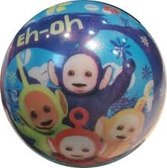
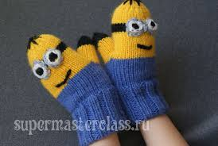
ИГРА
ОВЈДЕ СЕ НАЛАЗИ ЈЕДНА МАШТОВИТА КУТИЈА. У ЊОЈ СЕ НАЛАЗЕ ОДРЕЂЕНИ ПРЕДМЕТИ. ОТКРИЈМО ТАЈНУ ОВЕ КУТИЈЕ.
ШТА СМО СВЕ ИЗВУКЛИ ИЗ ОВЕ КУТИЈЕ? КАКВИ СУ ОВИ ПРЕДМЕТИ?
ГУМЕНА, ОКРУГЛА, ШАРЕНА, ТВРДА
ЖУТА, ЗАШИЉЕНА, ТУПА, ОШТРА
ТОПЛЕ, ПЛАВЕ, ВУНЕНЕ
СМЕЂИ, ПЛИШАНИ

Slide 3
ПРИДЈЕВИ СУ РИЈЕЧИ КОЈЕ СТОЈЕ УЗ ИМЕНИЦУ И ОЗНАЧАВАЈУ ОСОБИНЕ БИЋА, ПРЕДМЕТА И ПОЈАВА.
КАКАВ ЈЕ НЕКО?
ОСОБИНЕ БИЋА
ПРИДЈЕВИ
КАКВО ЈЕ НЕШТО?
СВОЈСТВО ПРЕДМЕТА

Slide 4
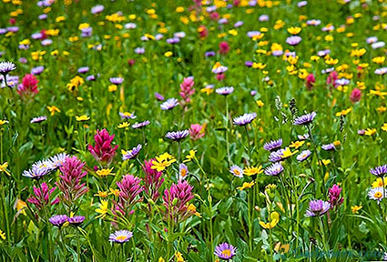
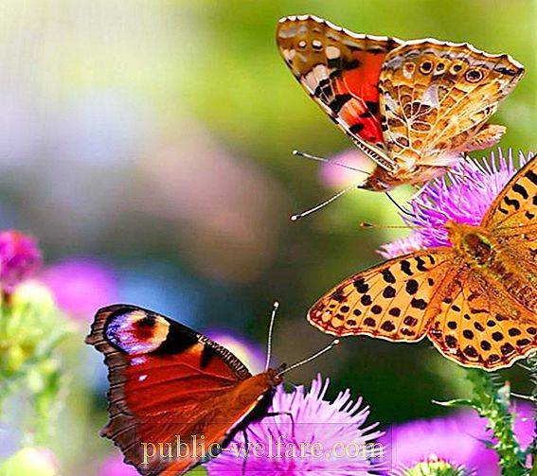
ЗАДАТАК
У ДАТОМ ТЕКСТУ ПОДВУЦИ ПРИДЈЕВЕ
РОСНОЈ
ПРОБУДИЛА СЕ ТРИ ЛЕПТИРА НА ЛИВАДИ У
ЈУТРО. ПРВИ ЛЕПТИР ОДЛЕТИО ЈЕ НА
ЦВИЈЕТ СТАБЉИКЕ. ДРУГИ ЛЕПТИР ЈЕ ТРЕПНУО КРИЛЦИМА И КРЕНУО НА ПУТ. ТРЕЋИ ЛЕПТИР ВОЛИО ЈЕ МАШТАТИ О ,
ЛИВАДАМА ПА ЈЕ ОДЛЕТИО НА ВРХ ЈАБЛАНА И ГЛЕДАО У ДАЉИНУ.
ЖУТА
СУНЧАНО
ЗАИГРАНИ
ЦРВЕНИ
ВИСОКЕ
ЊЕЖНИМ
ДАЛЕК
НОВИМ
НЕДОЖИВЉЕНИМ
ЦВЈЕТНИМ
НЕПРЕГЛЕДНУ
ТАНКОГ
ЗЕЛЕНОГ

Slide 5
2. ПРИДРУЖИ ИМЕНИЦАМА ОДГОВАРАЈУЋИ ПРИДЈЕВ.
ПАС
ЗЕЦ
СЛОН
ЛАВ
КРОКОДИЛ
СИВИ
СТРАШНИ
ЗУБАТИ
БРЗИ
РАЗИГРАНИ

Slide 6
3. СЛОЖИ ДАТА СЛОВА ДА ДОБИЈЕШ ПРИДЈЕВ.
Д
Р
А
М
У
З
А И
М
И
Н В Љ
МУДАР
ЗАНИМЉИВ

Slide 7
ЗАДАТАК ЗА САМОСТАЛАН РАД
НАПИШИ НАЈМАЊЕ ПЕТ ПРИДЈЕВА УЗ НАВЕДЕНЕ ИМЕНИЦЕ:
СУНЦЕ:_________,___________,__________,__________,___________.
МАЧКА:_________,___________,__________,__________,___________.
ТОРБА:__________,___________,__________,__________,___________.

